Slide 1
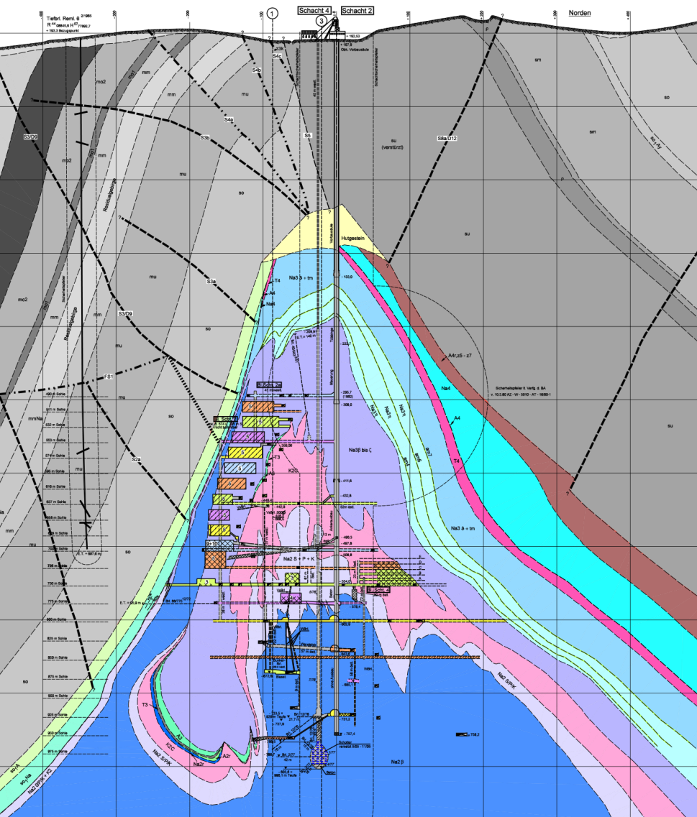

Schacht Asse II Schnitt
Laugenzufluss pro Tag ca. 12,500 Liter
Schacht 4
Schacht 2
2007:
ergaben die Ergebnisse einer BfS-Studie, dass bei einem Verbleib des Atommülls in der Schachtanlage Asse II eine ca. vierfache Grenzwertüberschreitung
in ca. 150 bis 750 Jahren
zu erwarten wäre.
Dies hat zum Asse II - Optionenvergleich und zur Vorzugsoption Rückholung geführt.
2026:
Die heutigen BGE-Konsequenzen-analysen ergeben nun völlig andere Ergebnisse.
-------- Störungszone
Steinsalz
Calisalz
MAW 1 Kammer
511m Sohle
ca. 1.300 Fässer
LAW + VBA (MAW)
12 Kammern
1x 725m
11x 750m Sohle
ca. 125.000 Fässer
511m
725 m
750 m
15.04.2026
S.1 von 8
Atommüllkammer ca. 40 m x 60 m x 15 m

Slide 2
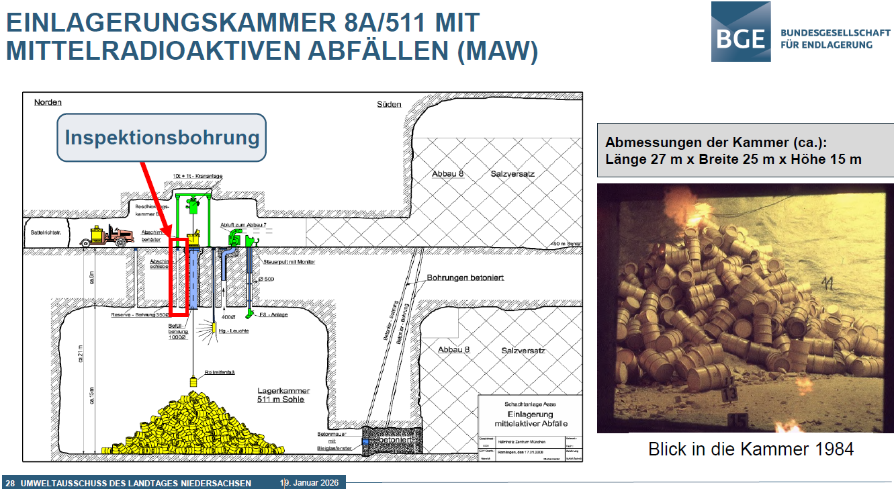
15.04.2026
S.2 von 8

Slide 3
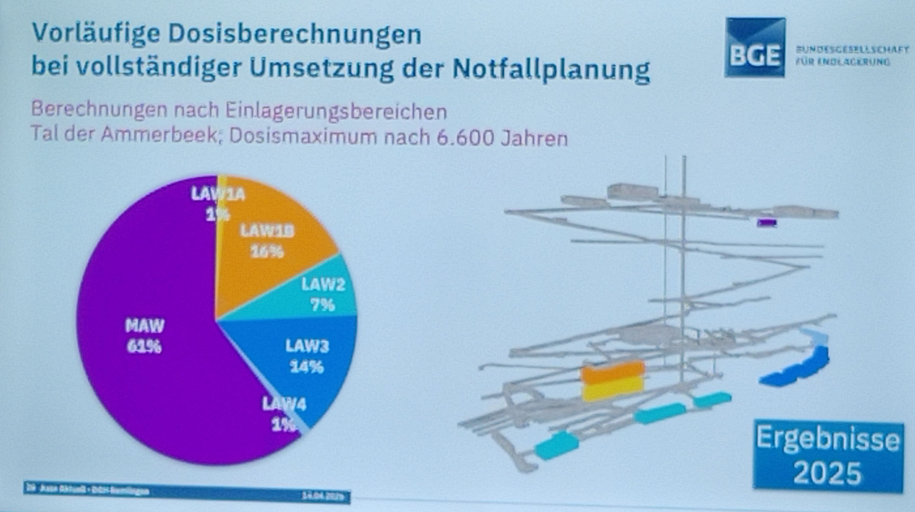
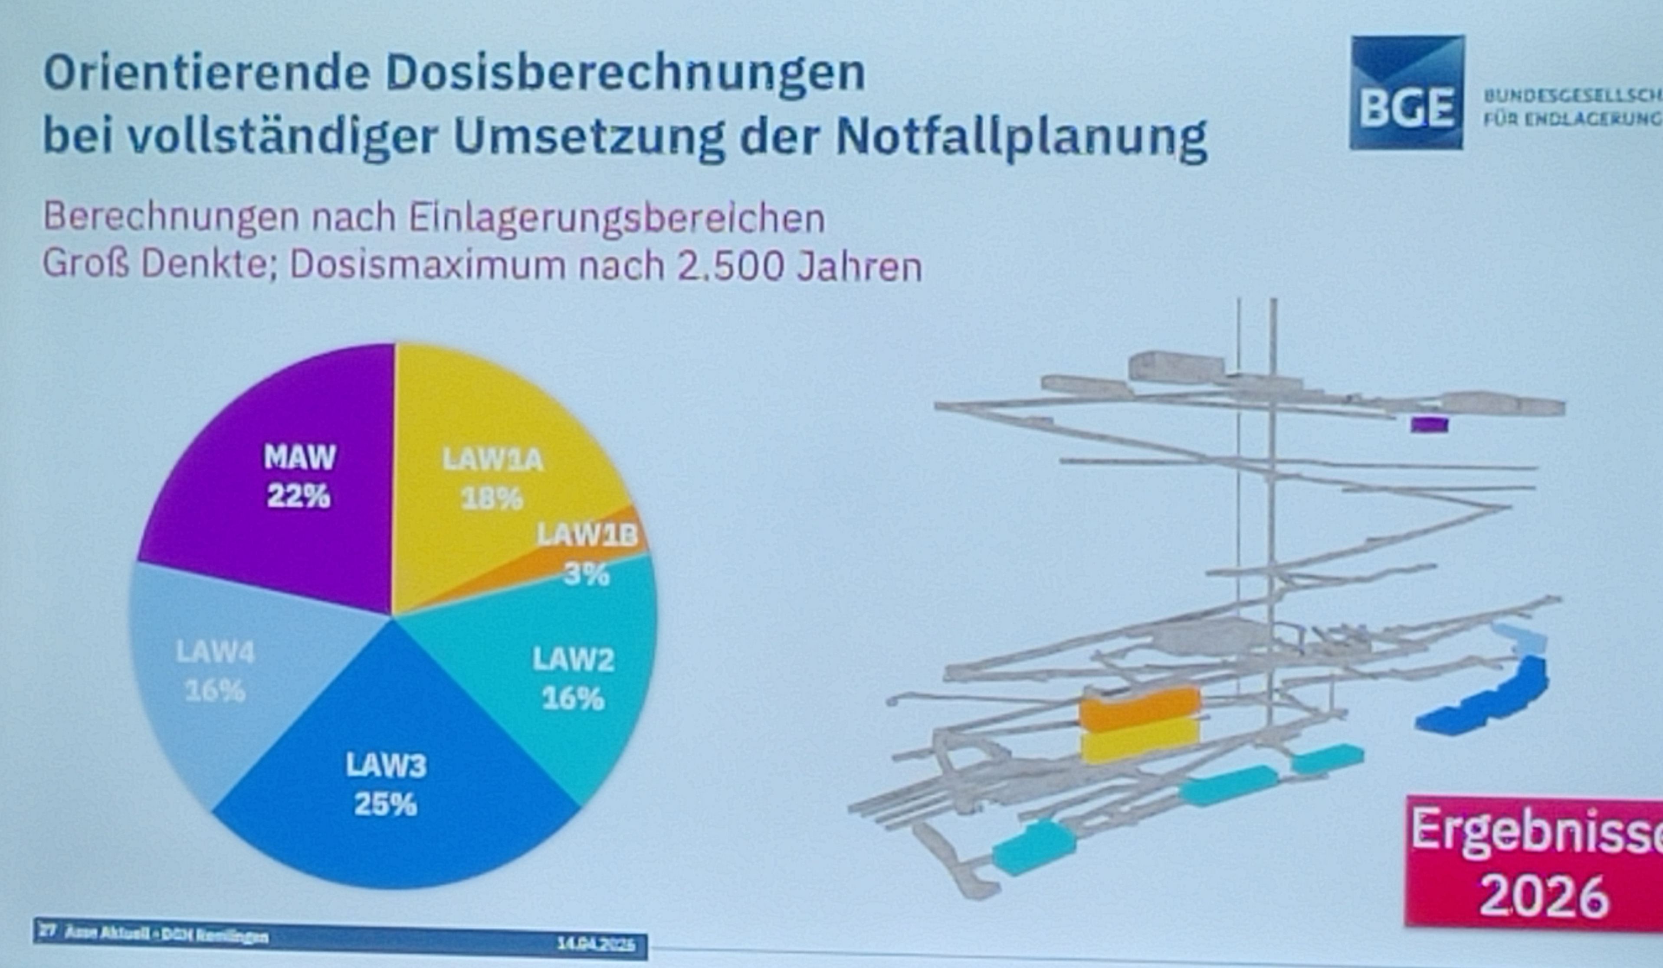
15.04.2026
S.3 von 8

Slide 4
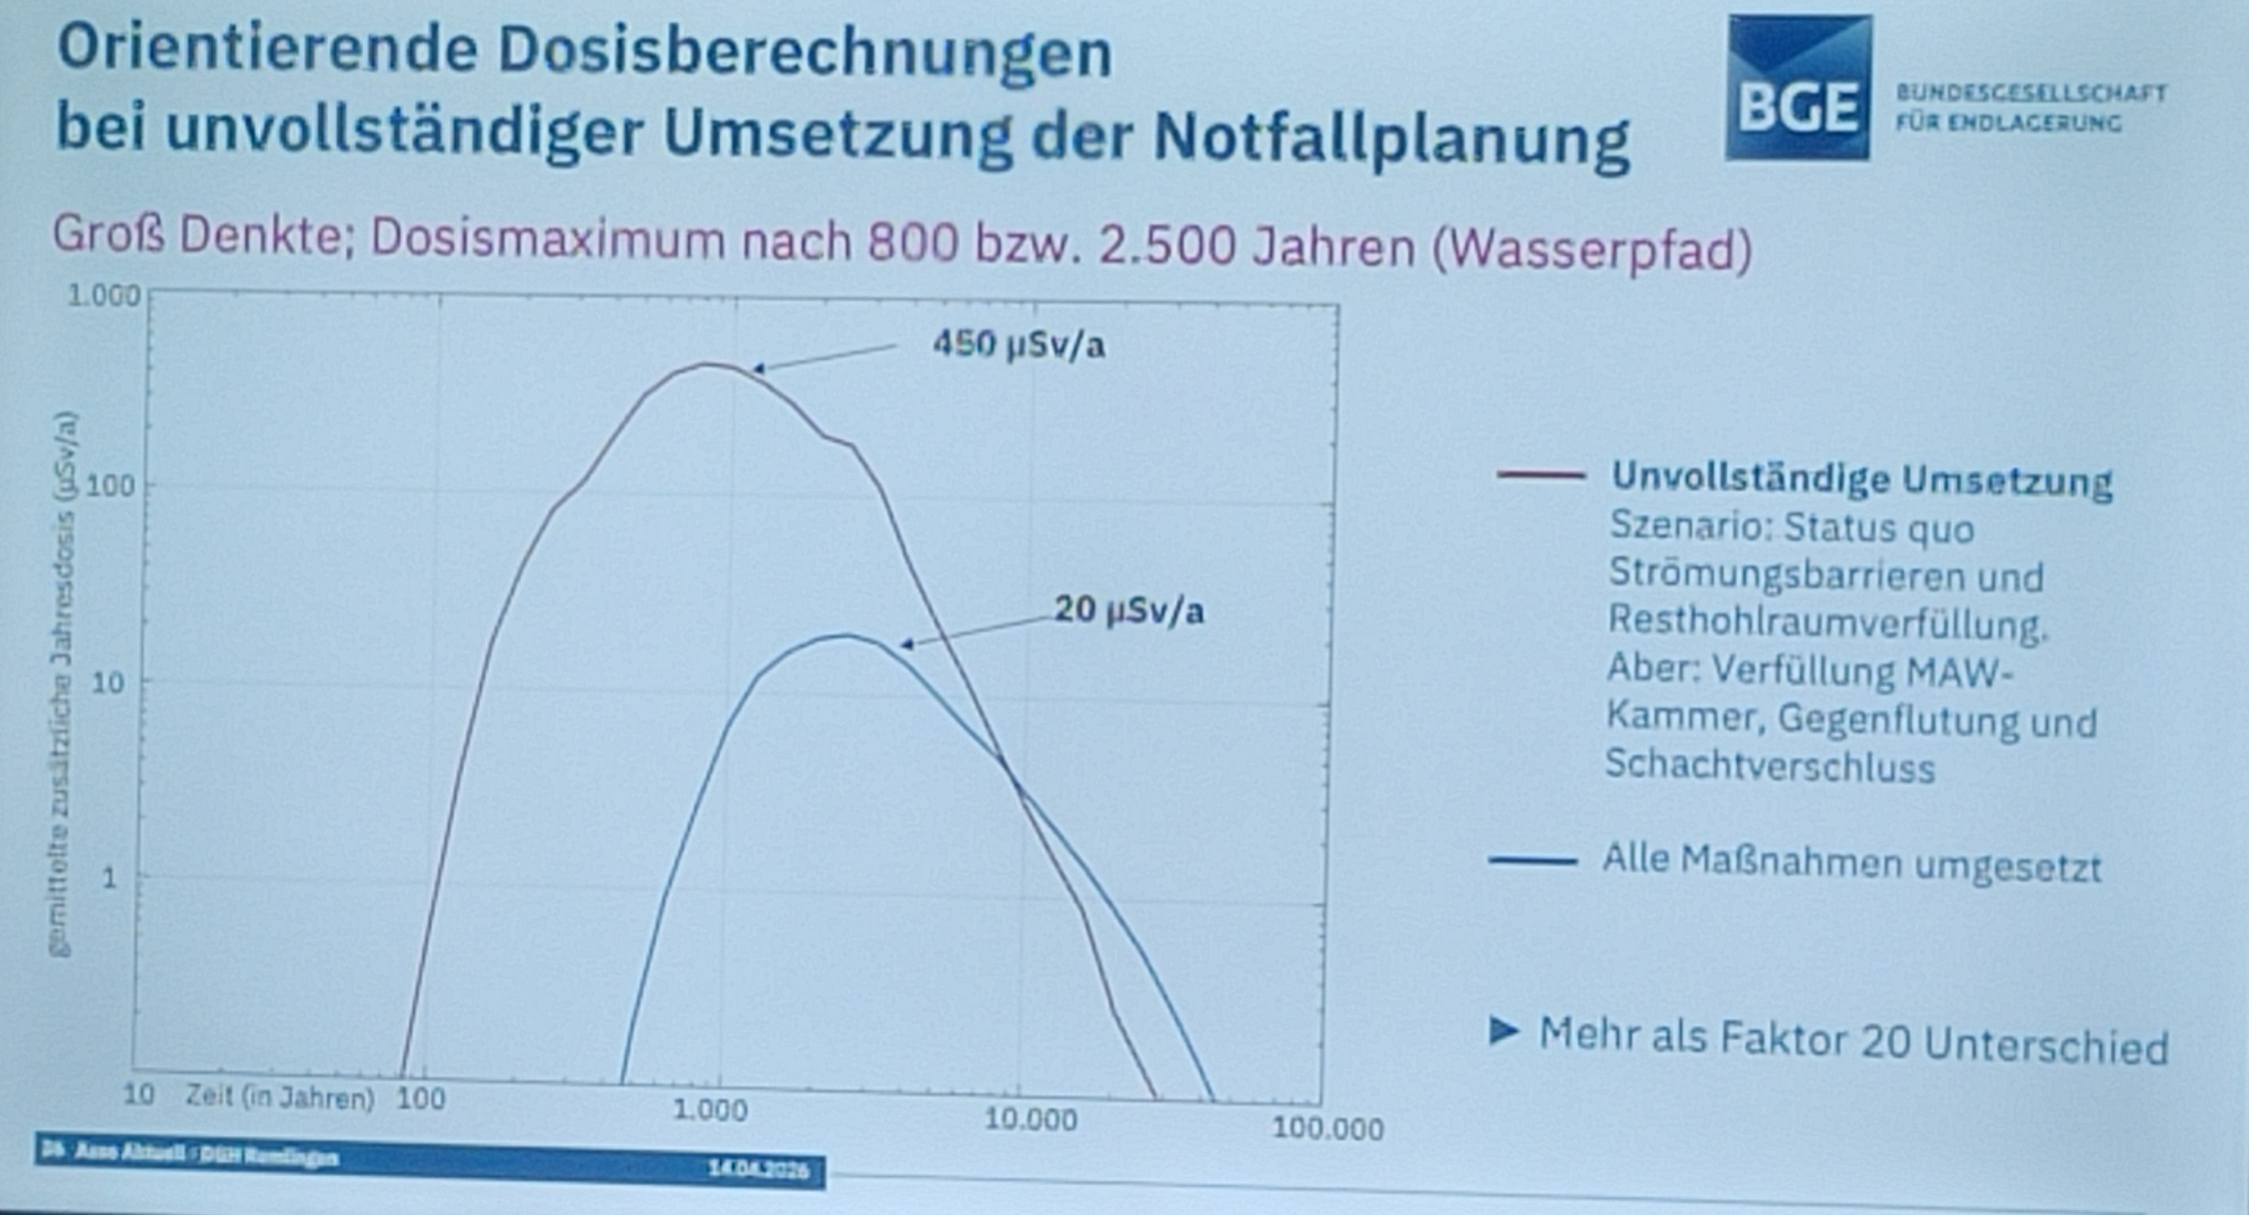
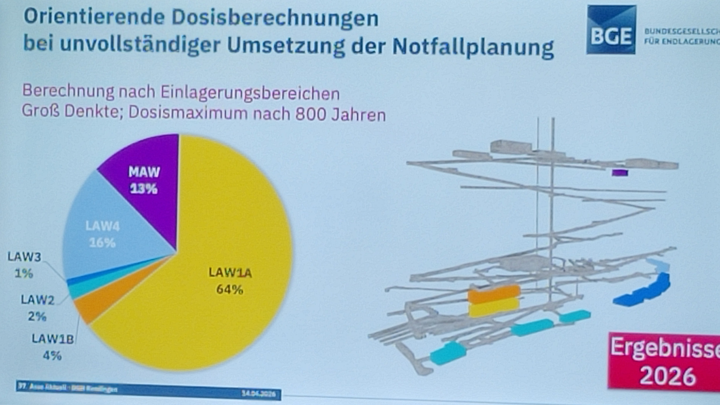
15.04.2026
S.4 von 8

Slide 5
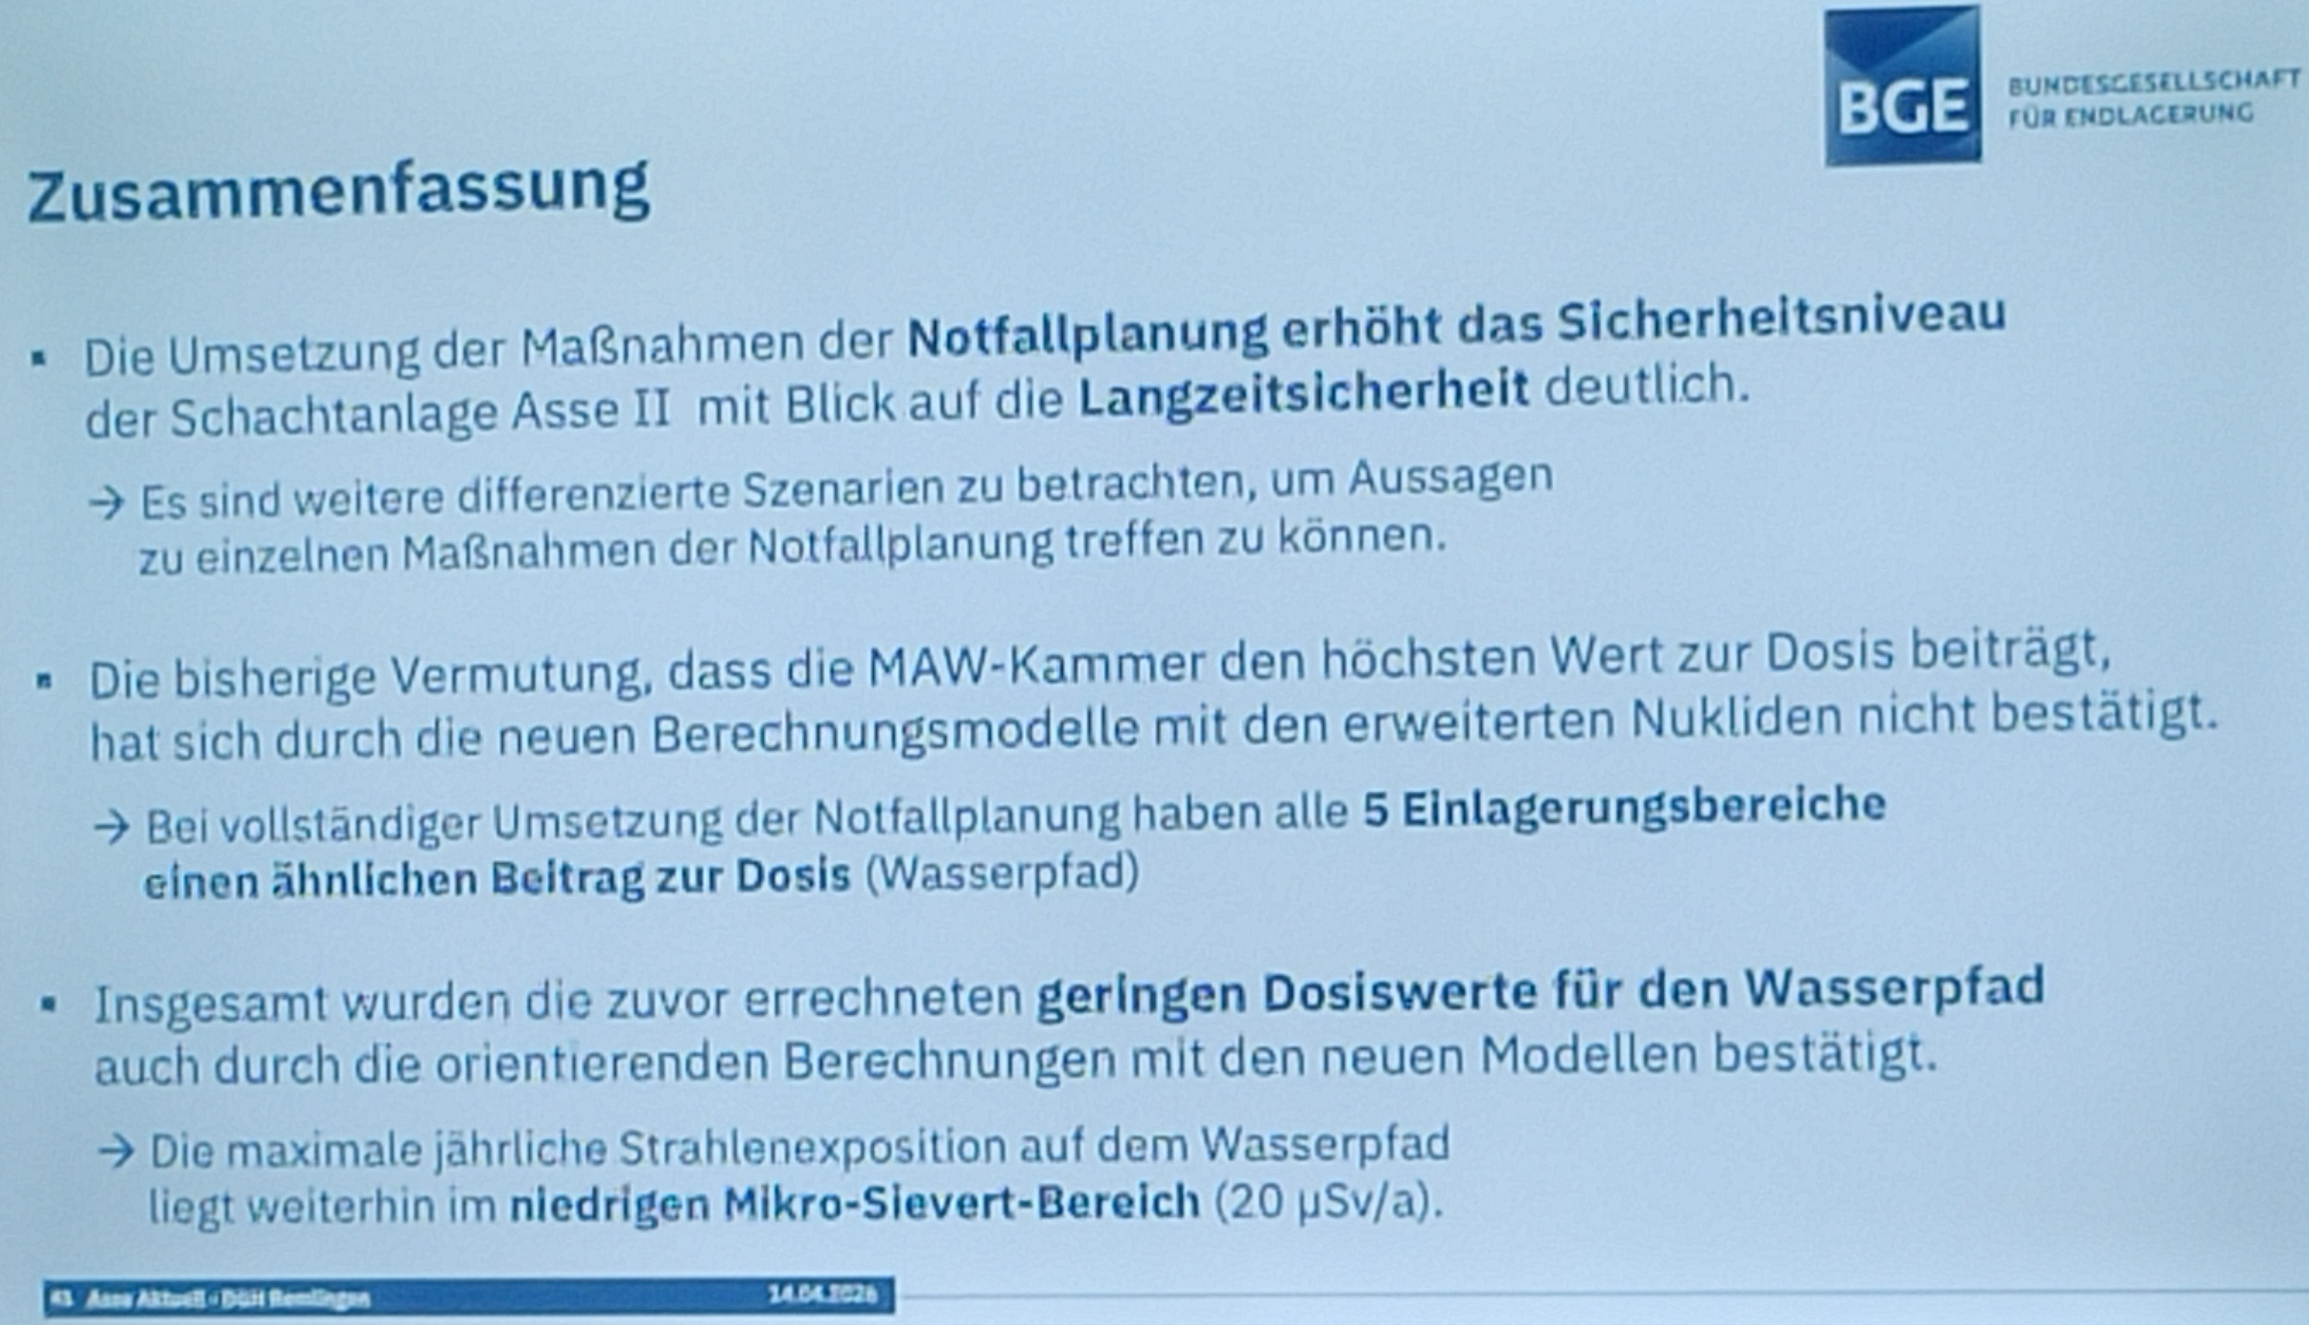
15.04.2026
S.5 von 8

Slide 6
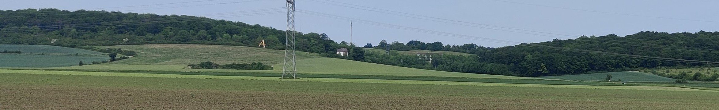
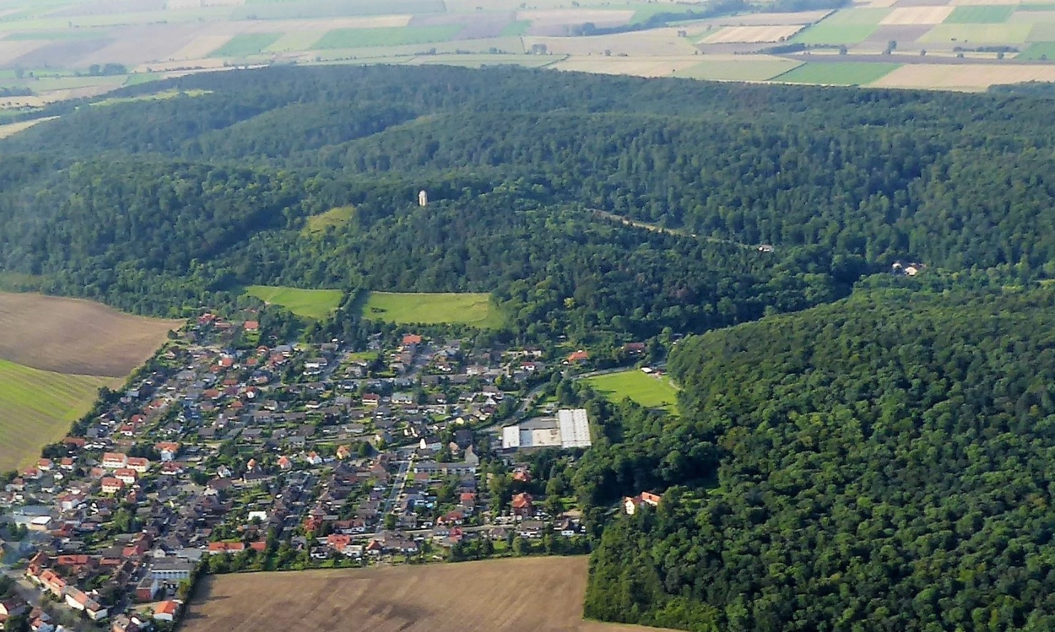

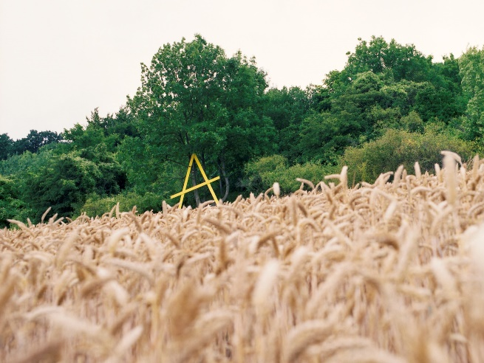
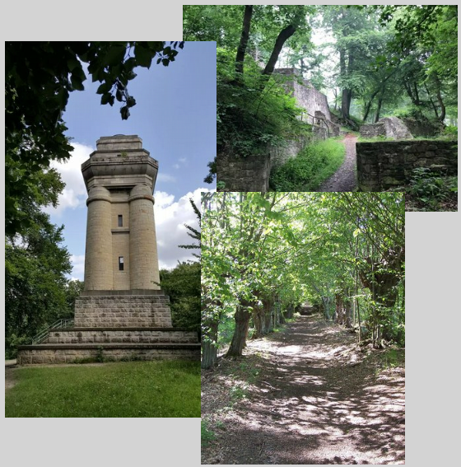
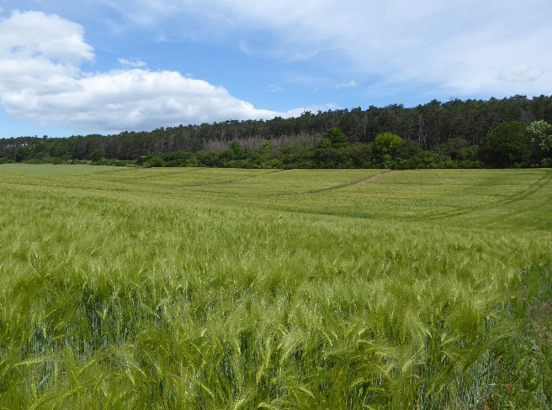
Die BGE will gute Ackerböden inmitten des FFH-, Naturschutz- und Landschaftsschutzgebiet versiegeln.
Bismarkturm
Liebes-Allee
Burgruine Asseburg
Das Zwischenlager und die Konditionierungsanlage müssen nicht auf der Asse sein. Solche Anlagen gehören nicht in die Nähe von Wohngebieten.
Mindestabstand 4 km von jeglicher Wohnbebauung.
15.04.2026
S.6 von 8

Slide 7
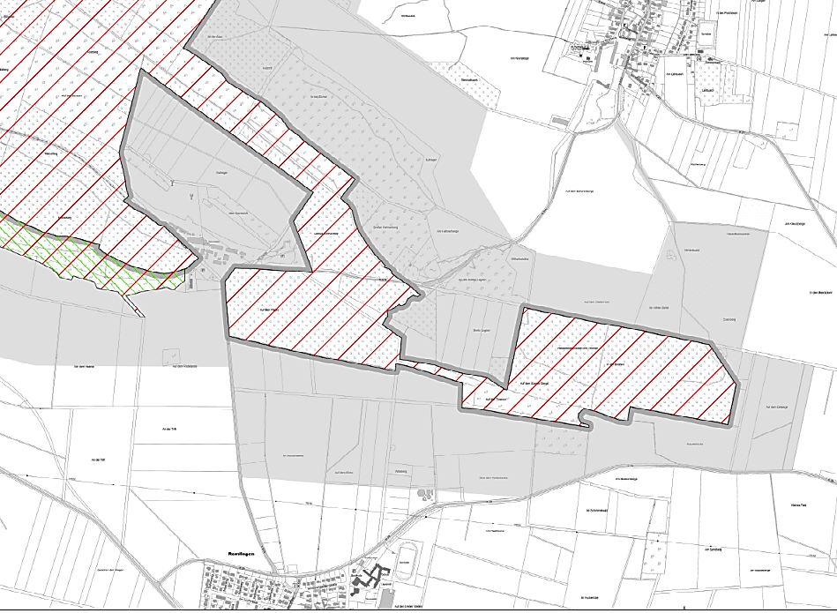
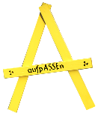
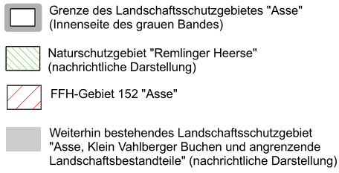
Ein Langzeitlager gehört nicht auf die Asse!
FFH
LSG WF 41
Groß Vahlberg
LSG WF 41
FFH
BGE-Plan
Langzeitlager
FFH
NSG + FFH
rote Linie = Flächenbedarf für
Schacht 5,
Transportwege,
Zwischenlager,
Konditionierungsanlage
LSG WF 41
FFH
LSG WF 41
FFH
Schachtanlage Asse 5
Asse II
Wald
LSG WF 41
Forderung:
Fairen und sicheren Standort für ein Langzeitlager mit Konditionierungsanlage,
mit Abständen von ca. 4 km bis zu Ortschaften,
oder eine Bunker- oder Tunnelanlage, da diese schwerer militärisch / terroristisch angreifbar sind.
Nach EU-Recht sind bei FFH-Gebieten Alternativen zu suchen und umzusetzen.
Remlingen
15.04.2026
S.7 von 8
S21

Slide 8
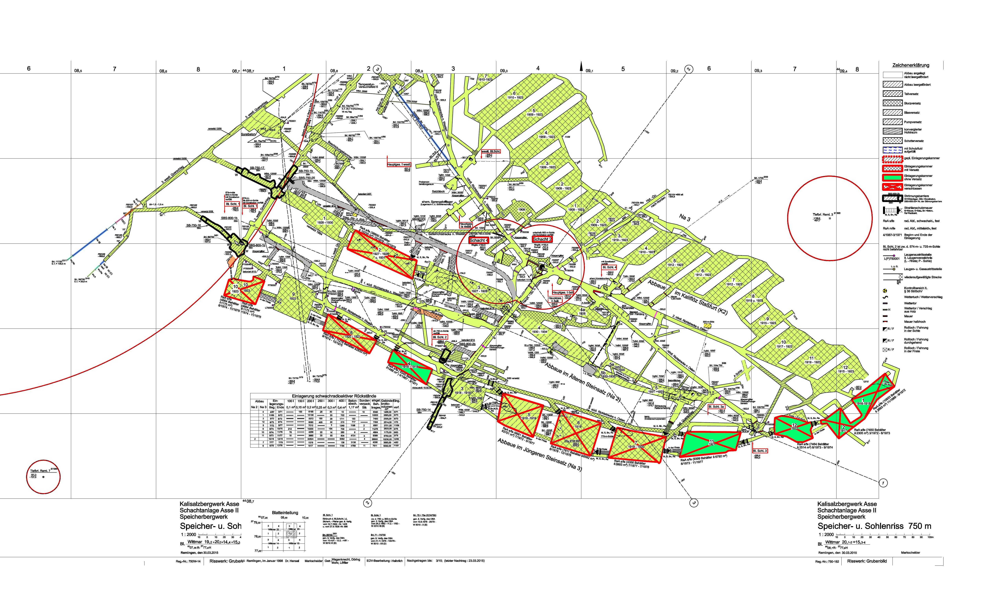
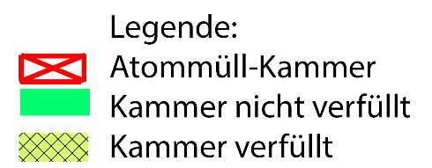
Atommüllkammern 750 m Sohle / Ebene
Lösungsstellen gemäß Grubenrisswerk
Schacht 4
Schacht 2
10
Laugenzuflüsse
vor der Verfüllung der
Begleitstrecke
9
10
XXXXXXXXXX
8
XXXXXXXXXX
XXX Verfüllung 04 / 2017
kontaminierter Laugensumpf vor der Kammer 9
8
XXXXXXXXXX
4
XXX
4
3
1
5
2
1
30 Liter am Tag
kontaminierte Lauge,
mit Cs-137 & H-3 belastet
6
12
5
7
11
2
6
12
7
11
Laugenteich vor Kammer 12 wurde betoniert
Staut sich Lauge nun in der Kammer an?
- hatte eine 8 fache Grenzwertüberschreitung (8 x 10 000 Bq/kg)
- Plutonium 239, Strontium 90, Radium ….
30.03.2015
Größe je Atommüllkammer ca. 40 m x 60 m x 15 m
15.04.2026
S.8 von 8

